Slide 1


BÁO CÁO HỘI THẢO CẤP KHOA
PHÁT TRIỂN SẢN PHẨM BÁNH NƯỚNG CÓ BỔ SUNG BỘT KHOAI LANG RUỘT VÀNG
ĐẠI HỌC CÔNG NGHIỆP THỰC PHẨM TP. HCM
KHOA DU LỊCH VÀ ẨM THỰC
Báo cáo viên: ĐÀM THỊ BÍCH PHƯỢNG

Slide 2
NỘI DUNG BÁO CÁO
1
Đặt vấn đề
2
Nội dung và phương pháp
3
Kết luận
5
4
Kiến nghị
Kết quả nghiên cứu

Slide 3
ĐẶT VẤN ĐỀ
Tính cấp thiết
Mục tiêu nghiên cứu
Khoai lang là thực phẩm có giá trị dinh dưỡng
Xây dựng quy trình chế biến bột khoai lang
Sản lượng lớn, đứng hàng đầu thế giới
Đầu ra chưa tiêu thụ hoàn toàn
Tạo ra sản phẩm bánh nướng có chất lượng
Phát triển khả năng tự sản xuất, nâng cao giá trị kinh tế
Nhu cầu phát triển đa dạng sản phẩm ứng dụng cao
Khó bảo quản thời gian dài

Slide 4
NỘI DUNG VÀ PHƯƠNG PHÁP
NỘI DUNG NGHIÊN CỨU
VẬT LIỆU NGHIÊN CỨU
PHƯƠNG PHÁP NGHIÊN CỨU

Slide 5
NỘI DUNG NGHIÊN CỨU
Nội dung 1:
Khảo sát nguyên liệu
Khảo sát tỷ lệ phối trộn bột (1:0.25, 1:0.3, 1:0.5, 1:1)
Khảo sát ảnh hưởng nhiệt độ nướng đến chỉ tiêu cảm quan của bánh (160ºC, 170ºC, 180ºC, 190ºC)
Nội dung 2:
Xây dựng quy trình chế biến bột khoai lang
Nội dung 3:
Ứng dụng chế biến bánh nướng
Hàm lượng protein, lipid, glucid
Khảo sát thời gian hấp (2, 3, 4, 5 phút)
Khảo sát độ ẩm của bột trong bao bì nhôm-plastic trong 4 tuần
Hàm lượng ß-caroten
Khảo sát ảnh hưởng của thời gian nướng đến chỉ tiêu cảm quan của bánh (15, 20, 25, 30 phút)
Khảo sát nhiệt độ sấy (85, 90, 95ºC)

Slide 6
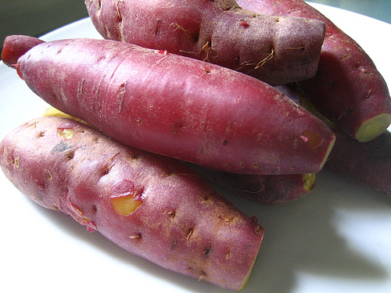
VẬT LIỆU NGHIÊN CỨU
Khoai lang mật Đà Lạt

Slide 7
PHƯƠNG PHÁP NGHIÊN CỨU
2
3
4
1
5
7
Phương pháp phân tích các thành phần hóa học
Phương pháp hấp
Phương pháp sấy
Phương pháp xác định độ ẩm
Phương pháp đánh giá cảm quan
Phương pháp phân tích vi sinh
Phương pháp xử lý số liệu
6

Slide 8
KẾT QUẢ NGHIÊN CỨU
Khoai lang
  Quy trình sản xuất bột
  từ khoai lang ruột vàng
Rửa sạch
Gọt vỏ
Vỏ
Cắt lát 0.1cm
Hấp chín
t = 2, 3, 4, 5 phút
tº = 100ºC
Sấy khô
tº= 85, 90, 95°C
Độ ẩm < 5%
Nghiền
Hạt to
Rây mịn
Bao bì
Bao gói
Sản phẩm

Slide 9
Kết quả phân tích thành phần hóa học khoai lang mật
KẾT QUẢ NGHIÊN CỨU
STT | Chỉ tiêu | Đơn vị | Kết quả | Phương pháp
1 | Hàm lượng protein | g/100g | 1.50 | TCVN 8133 – 2 : 2011 Phương pháp Dumas
2 | Hàm lượng chất béo | g/100g | 0.18 | QTTN/KT3 139 : 2016 (có thủy phân)
3 | Hàm lượng đường tổng theo glucose | g/100g | 17.4 | QTTN/KT3 178 : 2017 (Ref: TCVN 4594 : 1988)
4 | Hàm lượng ß-caroten | μg/g | 22.16 | HPLC

Slide 10
KẾT QUẢ NGHIÊN CỨU
Kết quả khảo sát thời gian hấp ảnh hưởng đến độ chín của khoai lang

Slide 11
KẾT QUẢ NGHIÊN CỨU
Kết quả khảo sát nhiệt độ sấy ảnh hưởng đến độ ẩm khoai
Nhiệt độ (ºC) | Thời gian (phút)
85 | 140
90 | 120
95 | 100

Slide 12
KẾT QUẢ NGHIÊN CỨU
Kết quả khảo sát nhiệt độ sấy ảnh hưởng đến hàm lượng ß-caroten
Nhiệt độ (ºC) | ß-caroten (µg/g)
85 | 19,93
90 | 31,56
95 | 26,25

Slide 13
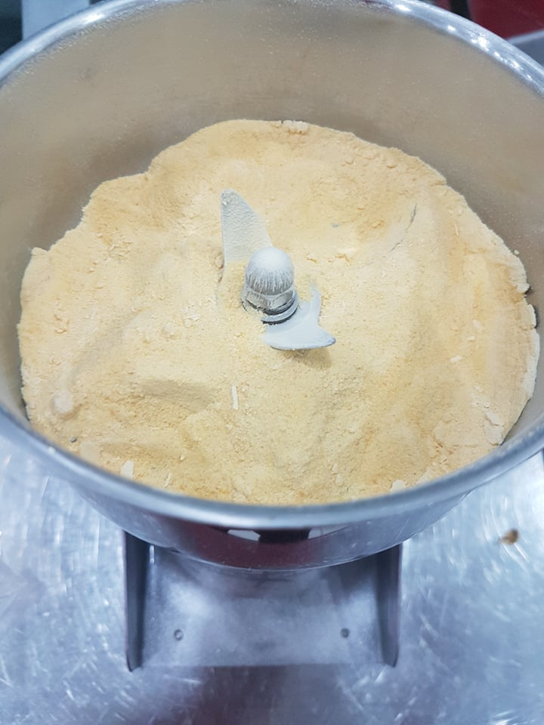
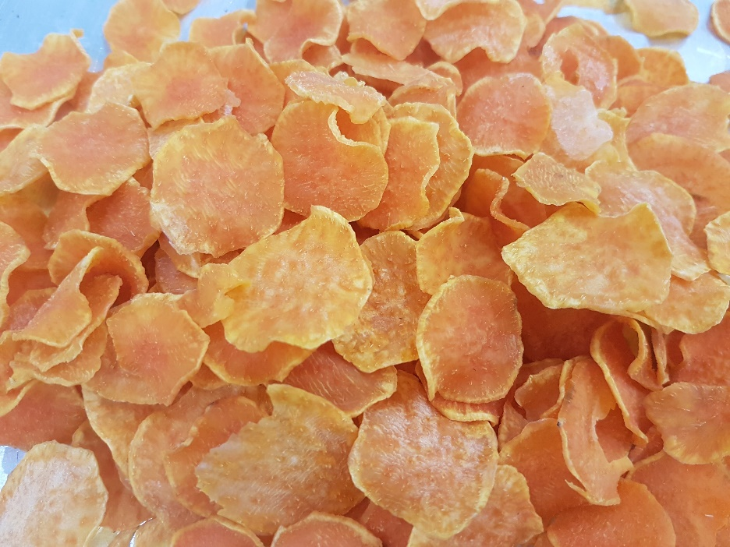
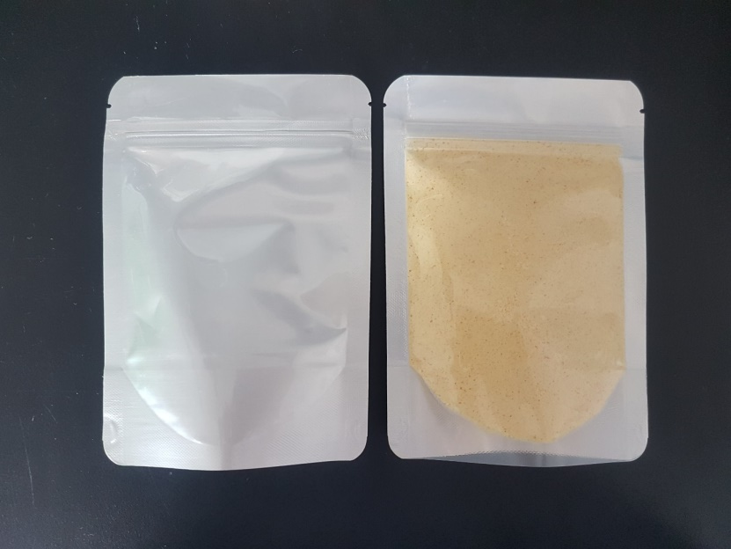
LÁT KHOAI LANG SAU SẤY
NGHIỀN KHOAI
BỘT KHOAI LANG

Slide 14
KẾT QUẢ NGHIÊN CỨU
  Kết quả khảo sát ảnh hưởng cuả bao bì nhôm đến độ ẩm bột

Slide 15
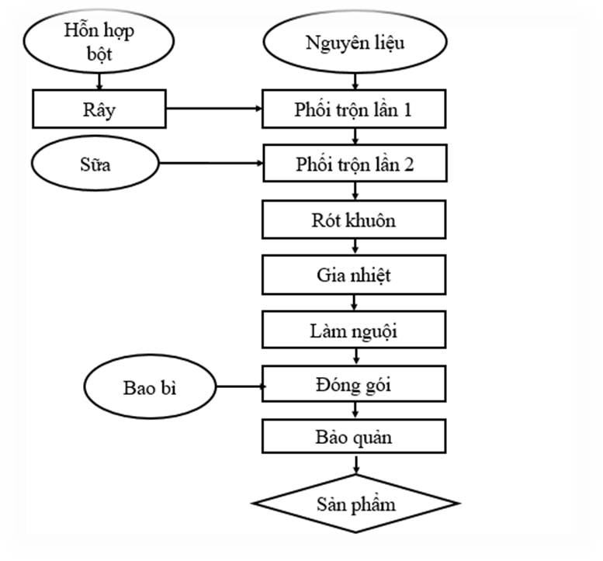
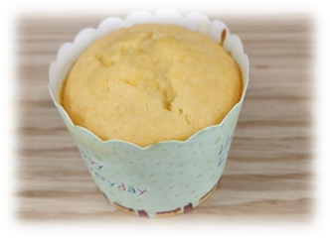
KẾT QUẢ NGHIÊN CỨU
Bánh nướng khoai lang
  Quy trình chế biến bánh nướng khoai lang

Slide 16

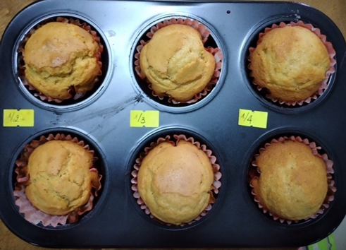
Kết quả thí nghiệm 4: Ứng dụng bột khoai lang sản xuất bánh nướng (muffin)
Sản phẩm bánh | Nguyên liệu | Chỉ tiêu cảm quan
 | Bột mỳ : 100 gam Bột khoai lang : 33g Bơ : 67g Đường : 67g Sữa : 75 gam Bột nổi: 10g Trứng gà : 2 quả Nhiệt độ : 180°C Thời gian nướng: 20 phút | Màu vàng đặc trưng Mùi thơm khoai lang Độ xốp Vị ngọt tự nhiên

Slide 17
KẾT QUẢ NGHIÊN CỨU
Kết quả thành phần hóa học của bột khoai lang
Giá trị dinh dưỡng của bánh khoai lang
Chỉ tiêu | Đơn vị | Kết quả
Hàm lượng protein | g/100g | 4.61
Hàm lượng béo | g/100g | 0.59
Hàm lượng đường tổng theo glucose | g/100g | 40.0
Chất xơ thô | g/100g | 2.16
Chỉ tiêu | Đơn vị | Kết quả
Protein | g/100g | 6,53
Lipid | g/100g | 17,5
Cacbohydrat | g/100g | 21,8

Slide 18
Kết quả đo chỉ tiêu vi sinh sản phẩm bánh

Slide 19
KẾT LUẬN
Thời gian tiền xử lý nhiệt phù hợp với điều kiện nhiệt độ 100ºC, độ dày lát cắt 0.1 cm là 4 phút
Hàm lượng ß-caroten trong bột khoai là 31.56 (µg /g) ở mức nhiệt là 90ºC với thời gian sấy là 120 phút
Kết quả bảo quản cho thấy bao bì nhôm-plastic tương đối phù hợp để bảo quản bột tốt trong 4 tuần.
Bánh nướng ứng dụng bột khoai với tỉ lệ bột mỳ: bột khoai là 1: 0,3, thời gian nướng 20 phút, nhiệt độ nướng 180°C cho cảm quan cao nhất

Slide 20
KIẾN NGHỊ
Khảo sát người tiêu dùng với lượng mẫu lớn hơn.
Đo màu sắc khoai sau sấy bằng máy đo màu.
Khảo sát thời gian bảo quản bánh và các dạng bao bì khác để đưa ra thời hạn sử dụng.
Nghiên cứu thử nghiệm sản phẩm trên qui mô công nghiệp.

